Slide 1
模块五 类与对象
主讲师：徐丽新

Slide 2
5.1 类的声明
主讲师：徐丽新

Slide 3
面向对象分析与面向对象设计
在上一模块学习的 Windows 窗体、用户界面常用控件、常用组件，都可以把他们看成一个一个的对象
在我们使用Windows 窗体中的Button控件时，我们通过属性面板中的Text属性就可以修改显示在上面的文本，那么为什么可以达到这种功能呢？
在计算机里面已经形成了Button类，在这个类里面封装好了一个名为Text的属性，只要我们修改了这个属性的值，计算机就会在按钮的面上显示出我们设定的值，实际上Button类中还封装了很多在我们编制程序的时候需要的功能

Slide 4
面向对象分析与面向对象设计
我们编制的 C# 应用程序中的类通常由我们程序员定义的类和 .NET Framework 类组成，而象Windows 窗体中的Button控件就是.NET Framework提供的类
在本模块，我们将学习C#中自定义类和对象的相关知识

Slide 5
交通工具案例
问题: 解决交通工具中客车的一些相关问题
研究乘客数量、车轮数量、车牌号和车重等相关特性
具有显示自我特性的方法
具有超速时警示驾驶员的功能

Slide 6
类的声明
属性
行为
型号
行驶
价格
起动
里程
停车
属性
行为
名称
犬 吠
属性
行为
颜色
摇尾巴
品种
吃东西
刹车
车轮数量
加速
档的数量
换档

Slide 7
类的声明
在类声明中需要使用关键字class
声明类的格式
class 类名
{
类体
}
示例：
class Bus //类名为Bus (客车)
{//字段、属性、方法等成员声明}

Slide 8
字段
字段是类成员中最基础也较重要的一个成员，是与对象或类相关联的变量，其作用主要是用于保存与类有关的一些数据
字段的声明格式与普通变量的声明格式基本相同
定义字段的基本格式为：
访问修饰符 数据类型 字段名

Slide 9
字段
[实作任务]客车类的字段定义
class Bus //类名为Bus (客车)
{
//以下为成员字段----------------------------------------
int weight; //此车的重量，
private int passengers; //私有成员，标准容纳乘客数
public int wheels; //公有成员，该客车的轮子数
public string plate; //公有成员，车牌号
}

Slide 10
访问修饰符
Techer类
Student类
private 成员
不可访问
protected 成员
不可访问
public 成员
可以访问
internal 成员
只有 Student 类在 Teacher 类都在同一程序集中，才可访问internal成员

Slide 11
访问修饰符
修饰符 | 说明
public | 所属类的成员以及非所属类的成员都可以访问
internal | 当前程序集可以访问
private | 只有所属类的成员才能访问
protected | 所属类或派生自所属类的类型可以访问

Slide 12
类的定义及成员变量的访问
[访问修饰符]
数据类型
成员变量;
private
int
_name
protected
char
status
internal
….
….
public
bool
userName
访问成员变量
步骤 1：创建一个类的对象
Bus b1 = new Bus();
步骤 2：使用点号访问成员变量
b1.weight=10;
b1.wheels=4;

Slide 13
类的定义及成员变量的访问
class Bus //类名为Bus(客车)
{//以下为成员字段----------------------------------------
//以下为成员字段----------------------------------------
int weight; //此车的重量，
private int passengers; //私有成员，标准容纳乘客数
public int wheels; //公有成员，该客车的轮子数
public string plate; //公有成员，车牌号}
访问成员变量
步骤 1：创建一个类的对象
Bus b1 = new Bus();
步骤 2：使用点号访问成员变量
b1.weight=10;
b1.wheels=4;

Slide 14
5.2构造函数的
定义及调用
主讲师：徐丽新

Slide 15
无参构造函数
构造函数是类的一种特殊方法，每次创建类的实例都会调用它
语法：
[访问修饰符]
<类名>()
{// 构造函数的主体}
示例：
…
// 默认构造函数
Bus()
{weight = 6;}
…

Slide 16
无参构造函数
【实作任务】
//声明一个不含参数的构造方法
public Bus( )
{
weight = 100;
passengers = 20;
wheels = 4;
plate = "000000";
Console.WriteLine("客车类的无参构造函数被调用");
}

Slide 17
无参构造函数
class Bus
{
{ int weight; //此车的重量，
private int passengers; //私有成员，标准容纳乘客数
public int wheels; //公有成员，该客车的轮子数
public string plate; //公有成员，车牌号
// 默认构造函数
public Bus()
{
wheels = 4;
}
static void Main(string[] args)
{ // 调用默认构造函数
Bus b1 = new Bus();
Console.WriteLine(轮子的个数:” + b1.wheels);
}
}

Slide 18
参数化构造函数
语法：
[访问修饰符]
<类名>
([参数列表])
{
// 构造函数的主体
}
示例：
…
// 参数化构造函数
Bus(int wh)
{
wheels = wh;
}
…

Slide 19
参数化构造函数
public static void Main(string[] args)
{
// 调用默认构造函数
Bus b1 = new Bus();
// 调用参数化构造函数
Bus b2 = new Bus(40, 8, 6, “00001”);
Console.WriteLine(“默认构造函数输出:
\n轮子的个数=“ + b1.wheels);
Console.WriteLine(“\n参数化构造函数输出:
\n轮子的个数= " +b2._wheels);
}
// 参数化构造函数
public Bus(int we ,int p,int wh, string sp）
{
weight = we;
passengers = p;
wheels = wh;
plate = sp;
}

Slide 20
参数化构造函数
【实作任务】
//声明公有含参数的构造方法
//参数we,p,wh,sp分别传递车重，载客量，车轮，车牌号
public Bus(int we ,int p,int wh, string sp)
{
weight = we;
wheels = wh;
passengers = p;
plate = sp;
Console.WriteLine("客车类的有参构造函数被调用");
}

Slide 21
析构函数
是用于执行清除操作的特殊方法
语法：
~
<类名> () 0
{// 析构函数的主体}
…
~ Bus() {}
…
示例：

Slide 22
析构函数
[实作任务]
若我们为客车类编写析构函数则为:
~ Bus ()
{ Console.WriteLine(“客车类的析构函数被调用！”)；}

Slide 23
5.3 方法定义及调用
主讲师：徐丽新

Slide 24
方法
对象的行为
PickUp()
{
….
//用于传送和接收信号的代码
}
Ring()
{
….
//用于显示主叫号码的代码
}
接听
响铃
挂断
Hang()
{
….
//用于结束会话的代码
}

Slide 25
声明方法
语法
[访问修饰符] 返回类型 <方法名>([参数列表])
{// 方法主体}
访问修饰符（可选），默认情况下为 private
如果不需要返回任何值，方法可能返回 void 数据类型

Slide 26
声明方法
…..
class Bus
{public string plate;
public void Showinfo()
{Console.WriteLine(“我的车牌号是：”+plate);}
}
方法 Showinfo() 的定义
Showinfo( ) 方法
不返回任何值 (void)
不接收任何值 (Showinfo())

Slide 27
调用方法
语法
对象名.方法名([参数列表]);

Slide 28
方法
【实作任务】
public void Showinfo()
{
System.Console.WriteLine("我是客车");
System.Console.WriteLine("我的车牌号是:" + plate);
System.Console.WriteLine("我的重量是:" + Weight);
System.Console.WriteLine("我的载客量是:" + passengers);
}

Slide 29
补充代码
【实作任务】
class Program
{
public static void Main()
{
Bus b1 = new Bus();
Bus b2 = new Bus(1000, 20, 4, "123456");
b1.Showinfo();
b2.Showinfo();
}
}

Slide 30
5.4 属性的定义和使用
主讲师：徐丽新

Slide 31
属性简介
class Student
{
private string _name; //姓名
private string _id; //学生id
static void Main(string[] args)
{
_name=Console.ReadLine();
_id =Console.ReadLine();
}
}
直接访问字段
不经验证

Slide 32
属性简介
…
Student s;
s.SetName("A1");
string StudentName= s.GetName()
…
class Student
{
private string _name;
private string _id;
public void SetName(string value)
{
// 验证输入长度小于 2
if (value.Length > 2)
_name= value;
}
public string GetName()
{
return _name;
}
}
属性
每次都调用 GetName() 和 SetName()
方法会很繁琐
方法 SetName(Value) 和 GetName() 分别读取和写入学生 _name

Slide 33
属性简介
class Student
{
private string _name;
private string _id;
public string Name
{
get
{
return _name;
}
set
{
// 验证输入长度小于 2
if (value.Length > 2)
_name = value;
}
}
}
读取 Name时调用
将值赋给 Name时调用

Slide 34
属性类型
读/写属性
[访问修饰符] 数据类型 属性名
{ get{ }set { } }
可以赋值和检索值

Slide 35
属性类型
只读属性
[访问修饰符] 数据类型 属性名
{ get{ } }
只能检索值

Slide 36
属性类型
只写属性
[访问修饰符] 数据类型 属性名
{ set{ } }
只能赋值

Slide 37
【实作任务】 客车类的属性声明
public int Weight
{
get { return weight; } //提供对weight的读权限
set { weight = value; } //提供对weight的写权限
}
//以下声明公有访问属性以访问私有的passengers成员
public int Passengers
{
get { return passengers; } //提供对passengers的读权限
}
}

Slide 38
5.5 对象的创建和访问
主讲师：徐丽新

Slide 39
对象的创建
我们学习了类的声明，然而类是抽象的，要使用类定义的功能，就必须实例化类，即创建类的对象。类与对象的关系可以比喻为车型设计和具体的车：类就像车型设计一样说明了车所应该具备的所有属性和功能，但是车型设计并不是车，你不能发动和驾驶车型；对象就象根据车型设计制造出的车，它们都具备车型设计所描述的属性和功能，车是能发动和驾驶的。

Slide 40
类对象的创建
C#使用new运算符来创建类的对象，格式如下：
类名 对象名 = new 类名([参数表]);
也可以使用如下两步完成创建类的对象:
类名 对象名;
对象名 = new 类名([参数表]);
其中，[参数表]是可选的，根据类模型提供的构造函数来确定。声明类相当于定义一个模型，在类定义完毕之后使用new运算符创建类的对象（实例），计算机将为对象（实例）分配内存，并且返回对该对象（实例）的引用。

Slide 41
类对象的创建
采用下面的语句创建Bus 对象，并且将那些对象的引用保存到变量bs中：
Bus bs = new Bus( ); //声明对象的同时实例化
也可以使用如下语句:
Bus bs; //先声明对象
bs = new Bus(); //实例化对象

Slide 42
类对象的创建
上面的语句 new Bus ( )实例化时计算机会自动调用类Bus 的无参构造函数实例化和初始化各个成员，若采用如下语句：
Bus bs = new Bus(1000，20，4，"123456" );
说明：此时计算机将会调用类Bus 的有参数的构造函数实例化对象，并且将车重1000，车能容纳的人数20，车轮数4和车牌号”123456”按指定的输入进行初始化。

Slide 43
对象成员的引用
访问形式 | 正误 | 分析
bus1.Showinfo（）； | 正确 | Showinfo为公有访问权限的方法，可输出对象bus1的相关信息
Console.Write(bus1.Passengers)； | 正确 | Passengers属性具有读取权限
bus1. Passengers = 10； | 错误 | Passengers属性不具有写权限，所以不能为其赋值
Bus bus1; bus1= new Bus(23); | 错误 | 类Bus未提供一个参数的构造函数

Slide 44
【实作任务】 客车类对象的创建以及访问对象成员
public static void Main()
{
Bus bus1 = new Bus();
bus1.Weight = 100;
Console.WriteLine(“车的重量是："+bus1.Weight);
Bus bus2 = new Bus(1000, 20, 4, "123456");
Console.WriteLine("车的载客量是："+bus2.Passengers);
}

Slide 45
对象成员的引用
创建类的对象、创建类的实例、实例化类等说法是等价的，都说明以类为模板生成了一个对象的操作。
用new创建一个类的对象时，将在计算机中为对象分配一块内存，每一个对象都有不同的内存。代表对象的变量存储的是存放对象的内存的地址。因此，两个不同的对象，即使它们的所有成员的值或代码都相同，它们也是不相等的。就像同一型号的每一辆车都不相同一样，用同一个类创建出来的不同对象也是不同的。

Slide 46
5.6 静态成员与非静态成员
主讲师：徐丽新

Slide 47
静态成员和非静态成员
在类成员中还有一种较为特殊的成员－静态成员。类的静态成员可以是静态字段、静态方法等。静态成员与非静态成员的不同在于静态成员属于类，即在使用时要通过类名来调用，而非静态成员则总是与特定的对象（实例）联系，通过对象名来调用。
声明静态成员需要使用static修饰符。位置一般在访问修饰符的后面。
若将类中的某个成员声明时加上static ，则该成员称为静态成员。类中的成员要么是静态，要么是非静态的。

Slide 48
静态成员和非静态成员
【实作任务】 客车类定义最大时速的静态成员
class Bus //类名为Bus (客车)
{public static float SMAX = 100; //静态公有字段，最大时速}
静态成员访问只能通过类名访问,如:
class Test
{
static void Main()
{
Console.WriteLine(“客车类的最大时速为:”+ Bus.SMAX);
}
}

Slide 49
分析：
class Test
{int x;
static int y;
void F()
{ x = 1; //正确，等价于this.x=1
y = 1;} //正确，等价于Test.y=1
static void G()
{ x=1; //错误，不能访问this.x
y=1;} //正确，等价于Test.y
static void Main(string[] args)
{Test t = new Test();
t.x=1; //正确
t.y=1; //错误，不能在类的实例中访问静态成员
Test.x=1;//错误，不能按类访问非静态成员
Test.y=1;}//正确
}

Slide 50
5.7 方法重载
主讲师：徐丽新

Slide 51
方法重载
方法重载是指声明两个以上的同名方法，实现对不同数据类型的相同处理。
方法重载有两点要求：
1、重载的方法名称必须相同。
2、重载的方法形参的个数或类型必须不同，否则将出现“已经定义了一个具有相同类型参数的方法成员”的编译错误。

Slide 52
方法重载
C#中经典的重载方法Console.WriteLine:
class Console
{public static void WriteLine(int parameter)
public static void WriteLine(double parameter)
public static void WriteLine(decimal parameter)}
它们的参数具有不同的类型

Slide 53
方法重载
我们前面也学习过，MessageBox类的Show方法也有许多种用法：
它们的参数个数不一样

Slide 54
方法重载
编译器通过识别方法的签名来区分调用哪个方法。
方法的签名包括方法名、参数的类型、个数和顺序
对以下重载的方法，编译器能够正确识别：
对以下方法，编译器无法识别，会报错：
public void Foo(int a, float b)
public void Foo(float a, int b)
public void Foo(int a, int b)
public void Foo(int b, int a)

Slide 55
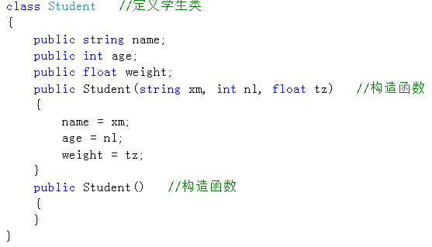
实作任务

Slide 56
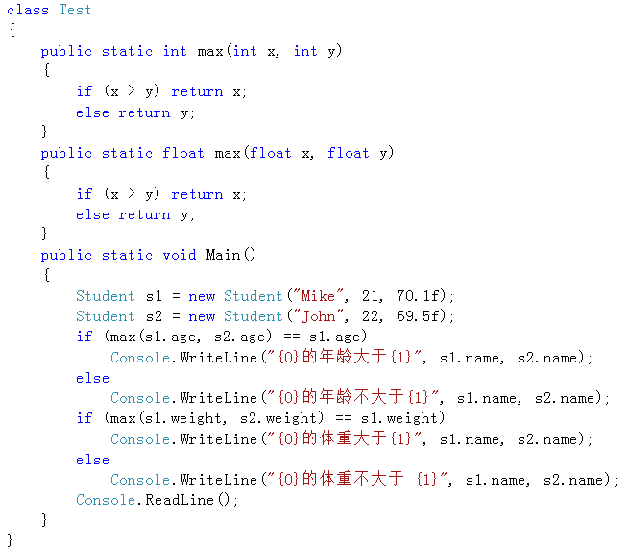

Slide 57
谢谢观看
主讲师：徐丽新

